Slide 1
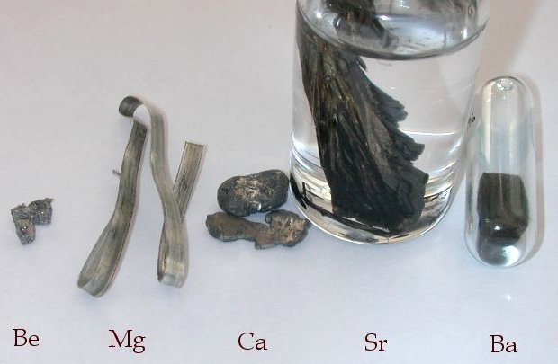
Alkáliföldfémek

Slide 2
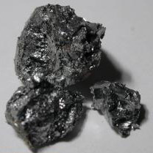
Fizikai tulajdonságai:
Szürke színűek
Kis sűrűségűek
az elektromos áramot jól vezetik
reakcióképességük az oszlopban lefelé haladva nő
viszonylag puhák, de az alkálifémeknél keményebbek

Slide 3
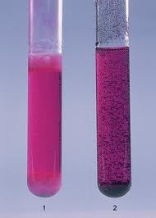
Kémiai tulajdonságai:
halogénekkel ionos sókat képeznek
kénnel, hidrogénnel és nitrogénnel is közvetlenül reakcióba lépnek
gyorsan oxidálódnak
levegőn történő égetésükkor az oxidok mellett nitridek is képződnek
szerkezetük: fémrács
vízzel erős bázisokat képeznek

Slide 4
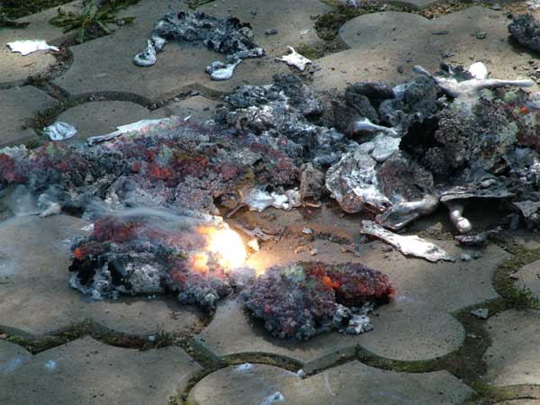
Fontosabb vegyületei:
MgO (keserűföld, égetett magnézia): tűzálló, ionos vegyület
MgCO₃·CaCO₃ (dolomit)
CaCO₃ (mészkő, márvány, kréta...): hevítésével égetett meszet hozunk létre
CaSO₄·2 H₂O (gipsz, Mária üveg)
CaSO₄·1/2 H₂O (bolti gipsz, feles gipsz):
CaSO₄·2 H₂O (gipsz, Mária üveg)
CaSO₄·1/2 H₂O (bolti gipsz, feles gipsz):

Slide 5
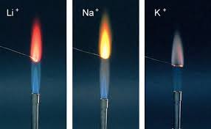
Lángfestés:
kalcium: téglavörös
stroncium: bíborvörös
bárium: fakózöld
rádium: kárminvörös
berillium, magnézium: nem festi a lángot

Slide 6
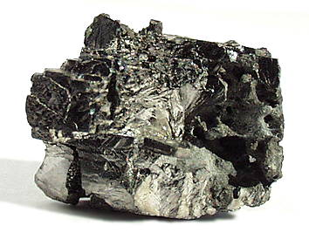
Berillium (Be)
Acélszürke színű, kemény fém
Olvadáspontja és forráspontja magas
Szürkés színű
Kemény, rideg fém
repülőgépek, rakéták, űrhajók és kommunikációs műholdak gyártásához használják

Slide 7
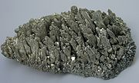
Magnézium (Mg)
Ezüstfehér színű, könnyű, puha fém
Az idegrendszer működéséhez nagyon fontos
A természetben csak vegyületeiben fordulnak elő
Tiszta állapotban nyújtható
Vakító, fehér lánggal ég

Slide 8
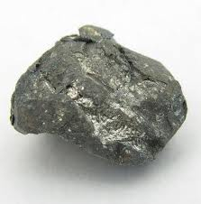
Kalcium (Ca)
könnyű, puha, reakcióképes fém
A természetben különböző sói fordulnak elő
Cseppfolyós ammóniában sötétkék színnel oldódik.
a jobb elektromos és hővezetők körébe tartozik

Slide 9
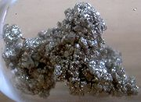
Stroncium (Sr)
Ezüstfehér
Nyújtható
Reakcióképes fém
A természetben csak a vegyületeiben fordul előfordul
Három módosulata van.

Slide 10
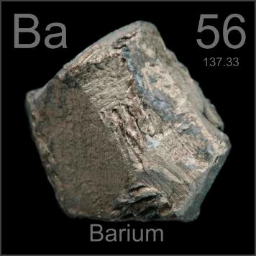
Bárium (Ba)
Ezüstös színű
Lágy
Jól nyújtható
Könnyűfém
Olvadáspontja magas

Slide 11
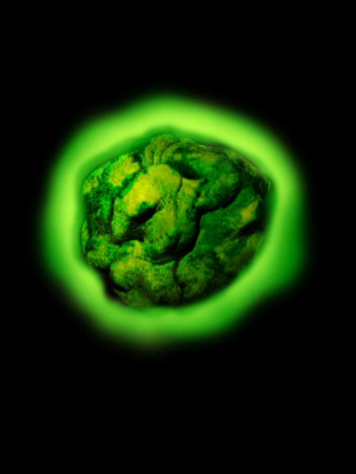
Rádium (Ra)
Fehér
Radioaktív nehézfém
A rádium sötétben világít
A szervezetbe került rádium a csontokba beépül.
Higanyban oldódik

